Slide 1
Assuretee 일상생활 속 우리가 지나쳤을 보험
2022 장규민

Slide 2
목차
1. 사이트 선정
2. 제작 목적 및 사이트선정 이유
3. 제작 기법
4. Font & Color
5. 레이아웃
6. 사이트 구현 링크

Slide 3
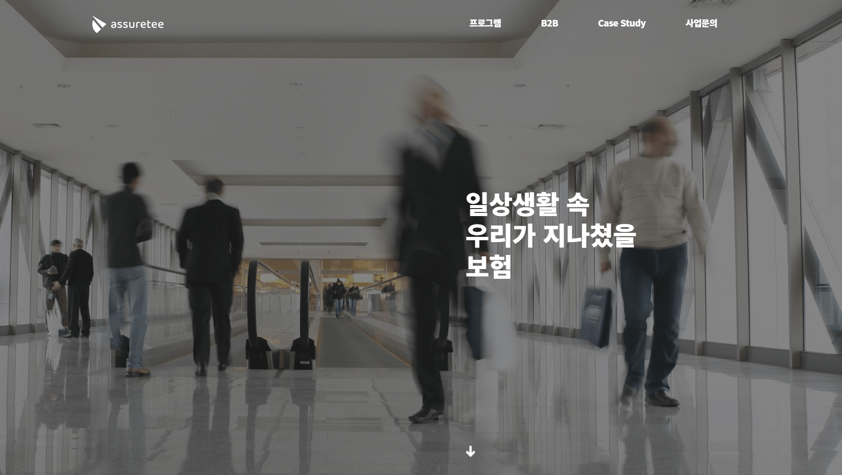
1. 사이트 선정 – ASSURETEE.com

Slide 4
2. 제작 목적 및 사이트선정 이유
기존 사이트의 응용구현 된 소스들을 배운 것을 최대한 활용하여 본인의 소스들로 구현하는 것을 우선 목적으로 두었습니다.
해당 사이트는 2021년 GDWEB DESIGN AWARD WINNER PRIZE 수상작이며, 디자인과 사용성을 고루 갖춘 사이트로 판단하여 선정하게 되었습니다.
프로젝트 참여자 | 작업일
장규민 등 1명 | 2022 07.01 ~ 2022.08.06

Slide 5
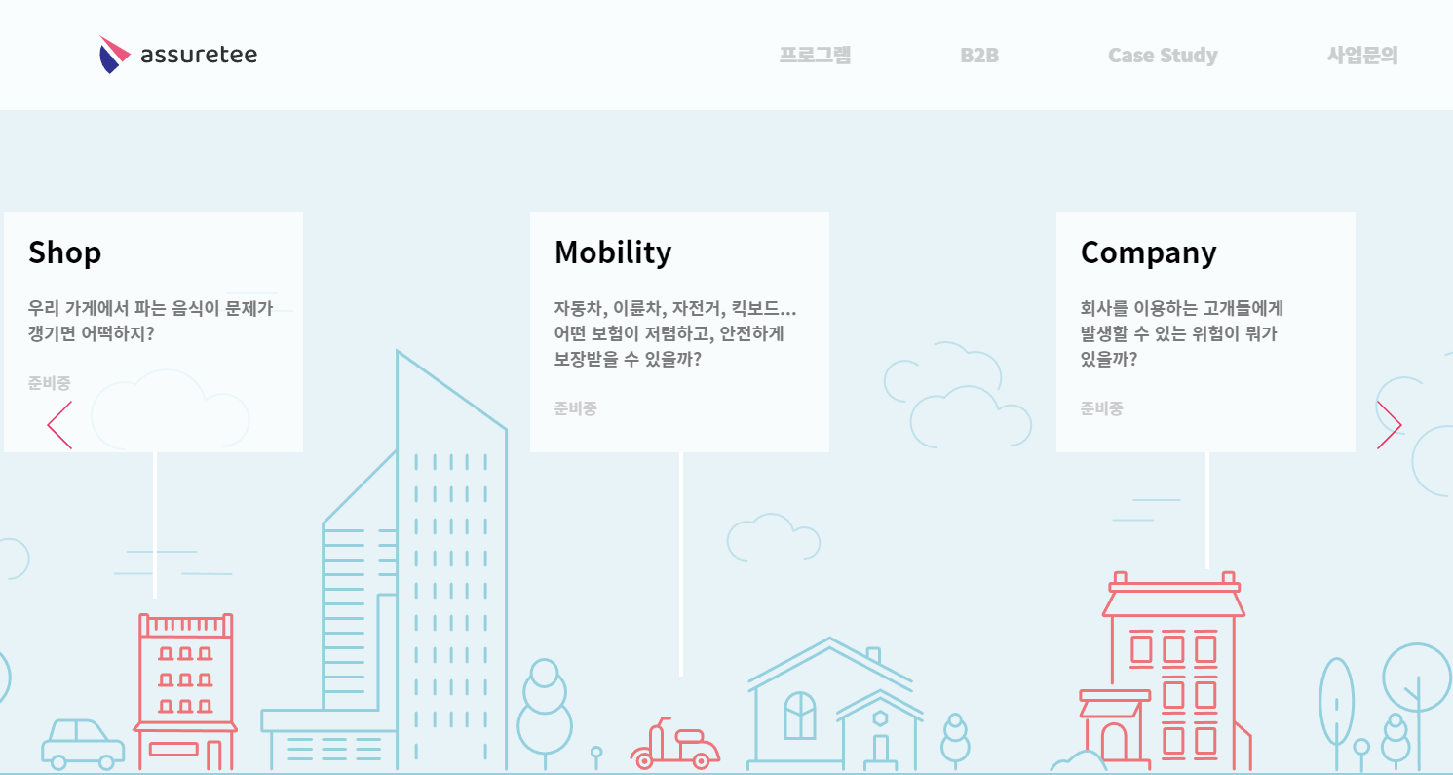
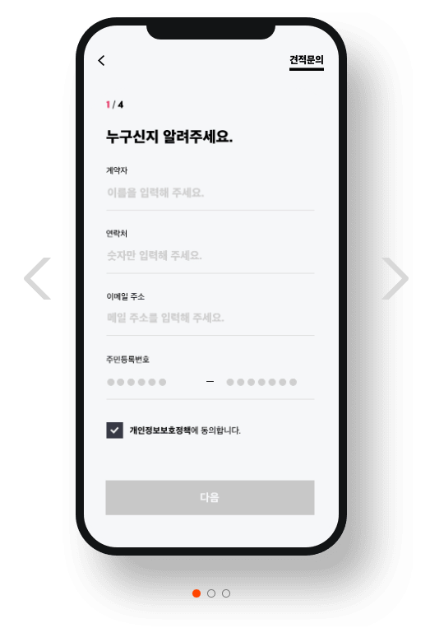
3. 제작 기법
HTML 5 / CSS 3 / Javascript / JQuery / swipe.js
HTML 5, CSS 3를 이용하여 기본적인 구조와 스타일을 만들었고, Javascript와 JQuery를 사용해 다양한 동적인 기능을 구현했습니다.
Swipe.js를 이용하여 다양한 스와이프 배너들을 구현했습니다.
▶ Swipe.js 활용예

Slide 6
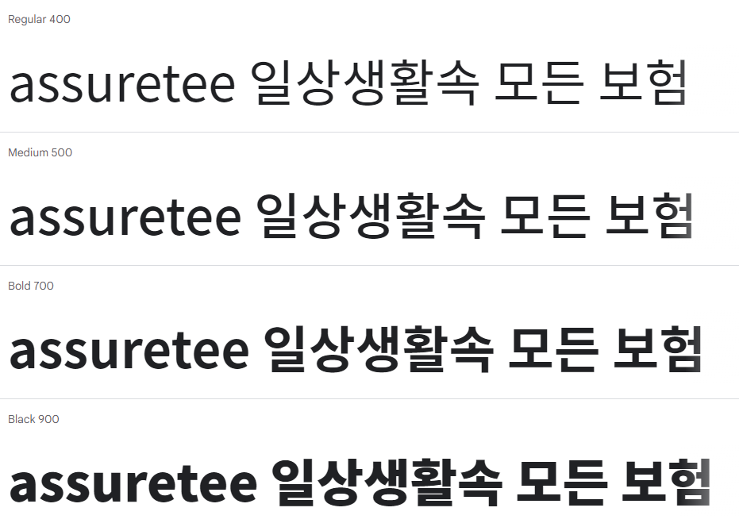
4. Font & Color
Font : Noto Sans Korean체
Color
#000 #FFF

Slide 7
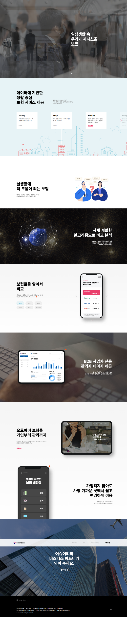
5. 레이아웃
MENU
컨텐츠1
컨텐츠2
컨텐츠3
컨텐츠4
컨텐츠5 …
하단영역
보험 사이트만의 단순하지만 신뢰감이 있는 정보들을 깔끔하게 나열한 레이아웃입니다.
PC화면과 모바일 화면 모두 같은 레이아웃을 채택하여 통일성을 높였습니다.
기본구성
PC
모바일

Slide 8
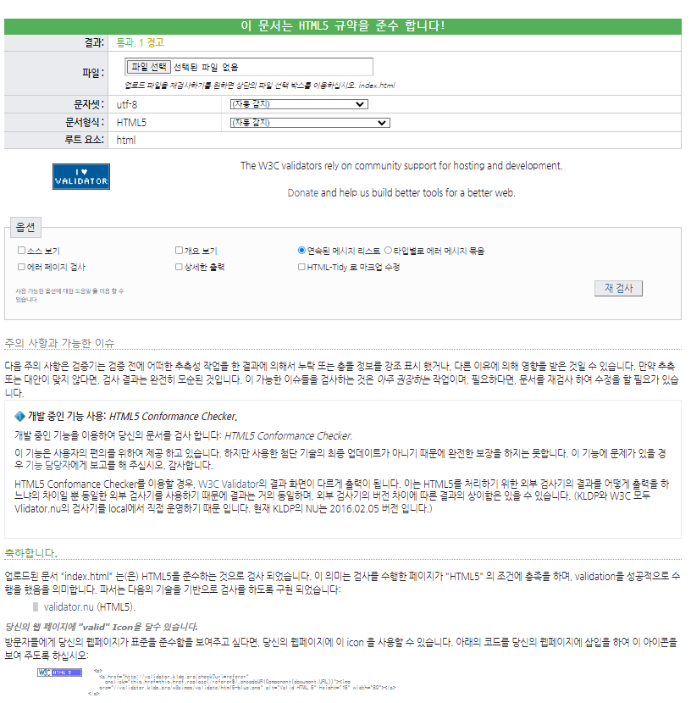
6. W3C 웹표준 마크업 검사

Slide 9
7. 사이트 구현 링크
https://jkm0722.github.io/JKM_exec01/001/

